Slide 1
مبانی کامپیوتر و برنامه نویسی

Slide 2
جایگاه این درس در رشته مهندسی کامپیوتر و فناوری
این درس اولین درس دانشگاهی رشته می باشد و نقطه شروعی برای ورود به
دنیای جالب برنامه نویسی و علم و فن کامپیوتر هست . بنابراین یاد گیری
اصول اولیه برنامه نویسی در این درس از جایگاه ویژه ای برخوردار است.
این درس پایه و اساس برنامه نویسی که جزء اصول این رشته می باشد را به
فرگیران یاد می دهد .
بنابراین یادگیری دقیق این درس به همراه ارائه پروژه های عملی که لازمه این درس می باشد جزء اهم مسائل می باشد .

Slide 3
تعریف کامپیوتر
یک دستگاه الکترونیکی است که حجم زیادی از داده ها و اطلاعات را با سرعت و دقت زیاد طبق برنامه داده شده پردازش می نماید.
نکات:
  الکترونیکی
  حجم زیاد
  سرعت و دقت
  برنامه از پیش نوشته شده
  پردازش

Slide 4
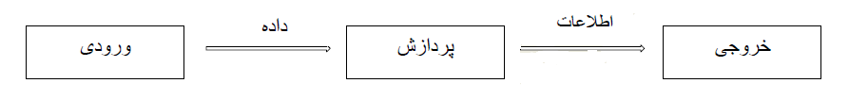
تعریف کامپیوتر

Slide 5
چند اصطلاح:
Data : هر نوع آگاهی خام
Information : داده های پخته شده
Program : مجموعه دستورالعملهایی که اجرای به ترتیب آنها ما را به هدفی خاص می رساند.
Process : کار بر روی داده ها مطابق با برنامه
Algorithm : دستورالعمل های که برای کامپیوتر نوشته می شود
Programing Languages : زبانی است که برای کامپیوتر قابل فهم بوده و الگوریتمها با استفاده از آن به کامپیوتر داده می شوند.

Slide 6
Programing Languages
زبان نسل اول: که به آن زبان ماشین نیز گفته می شود، مستقیما به زبان خود کامپیوتر(یعنی زبان صفر و یک) نوشته می شود و توسط کامپیوتر قابل اجرا می باشد. هر کامپیوتری زبان ماشین مخصوص به خود را دارد که وابسته به سخت افزار خود آن کامپیوتر است.
زبان نسل دوم: زبان اسمبلی است که حالت نمادین زبان ماشین است و در آن دستورات با استفاده از یک نماد بجای کد صفر و یک نوشته می شوند. کد اسمبلی مثال بالا بصورت زیر است:
load basepay
add overpay
store grosspay

Slide 7
Programing Languages
زبان نسل سوم : این نسل شامل زبان های سطح بالا است که از جمله زبان های این نسل می توان به زبان های C ،C++ ، C# ، PASCAL ، Basic ، FORTRAN ،JAVA و... اشاره کرد. برنامه نویسی به این زبانها بسیار نزدیک به زبان انسان هستند و از دستوراتی مشابه زبان طبیعی )اغلبا زبان انگلیسی( تشکیل شده اند. برای مثال بالا داریم:
sspay = basepay + overpay

Slide 8
Programing Languages
زبان نسل چهارم: این نسل شامل زبانهای بسیار سطح بالا هست که از جمله زبان های این نسل می توان به SQL اشاره کرد که زبانی است خاص منظوره و همچون زبان طبیعی که برای دریافت اطلاعات از پایگاه داده بکار می رود. در زیر نمونه ای از دستورات این زبان ذکر شده است:
SELECT *
FROM Customers
WHERE Balance > 50
زبان نسل پنجم : زبان های این نسل شامل محیط های گرافیکی مناسب و راحتی برای تولید نرم افزار ها هستند از جمله می توان به Visual C++ ، Visual C# و ... اشاره کرد.

Slide 9
ویژگیهای کامپیوتر در مقایسه با انسان
سرعت زیاد
عدم خستگی از تکرار
دقت زیاد
قدرت ذخیره سازی خیلی بالا
انعطاف پذیری زیاد ( عدم عادت)

Slide 10
ویژگیهای انسان در مقایسه با کامپیوتر
خلاقیت
تفکر
  کشف راه حل جدید
اراده
  انتخاب راه حل بهتر با توجه به شرایط
درک و احساس

Slide 11
انواع کامپیوتر
سوپر کامپیوترها
مینی کامپیوترها
میکرو کامپیوترها
  کامپیوترهای شخصی
  ایستگاههای کاری
  وسایل کامپیوتری

Slide 12
ابر کامپیوترها (Super Computers)
  سریعترین، قدرتمندترین و گرانترین کامپیوترهای موجود
  کاربرد در زمینه های تحقیقاتی، فضایی، هواشناسی، شبیه سازیها
  سریعترین آنها داری سرعتی در حدود 36 ترافلاپس (Tera FLOPS)
  هر ترافلاپس معادل هزار میلیارد محاسبه در ثانیه
  Blue Gene شامل 130 هزار پردازشگر در مساحتی به اندازه نصف زمین تنیس

Slide 13
کامپیوترهای بزرگ (Main Frames)
  قدرت و سرعت زیادی در پردازش حجم زیادی از داده ها دارد.
  مناسب برای یک سازمان بزرگ
  می تواند تا هزاران کاربر را پشتیبانی نماید.
  دارای قیمت نسبتا بالا

Slide 14
کامپیوترهای کوچک (Mini Computers)
  قدرت و سرعت نسبتا زیادی در پردازش داده ها دارد.
  مناسب برای یک سازمان کوچک
  می تواند تا صدها کاربر را پشتیبانی نماید.

Slide 15
کامپیوترهای شخصی (Micro Computers )
  قدرت پردازشی کمتر
  قیمت پایین تر
  مناسب برای استفاده شخصی ( در خانه یا اداره)

Slide 16
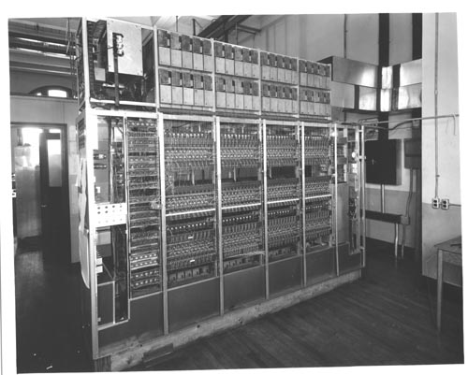
کامپیوتر های قدیمی

Slide 17
اجزای کامپیوتر:
سخت افزار چیست؟
سخت افزار عبارت است از تجهیزات فیزیکی که سیستم کامپیوتری را تشکیل می دهند.
نرم افزار چیست؟
نرم افزار یا برنامه های کامپیوتری دستورالملهایی هستند که باعث کارکردن
سخت افزار می شود.

Slide 18
ارتباط باكامپيوترودستگاه‌هاي جانبي آن

Slide 19
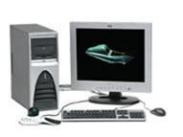
واحدهاي مختلف كامپيوتر
واحد حافظه
واحد پردازنده مركزي
دستگاه‌هاي ورودي
دستگاه‌هاي خروجي

Slide 20
واحد پردازنده مركزي (CPU)
واحد كنترل
(C.U)
واحد محاسبه و منطق
واحد ورودي
(I.U)
حافظه اصلي (M.U)
واحد خروجي
(O.U)
حافظه كمكي (ثانويه)
ارتباط قسمت‌هاي مختلف كامپيوتر

Slide 21
Arithmetic/logic unit
واحدی است که تمامی عملیات ریاضی همچون جمع، ضرب، تفریق، تقسیم و منطقی همچون مقایسه دو مقدار و ... در آن انجام می پذیرد.

Slide 22
Control unit
این بخش نقش نظارت و کنترل بر ورود اطلاعات از طریق ورودی، ذخیره آنها در حافظه، انتقال اطلاعات از حافظه به واحد محاسبه و منطق و خروج اطلاعات از طریق واحد خروجی را دارد. بطور کلی وظیفه کنترل سایر بخشها را بعهده دارد و تصمیم میگیرد کدام عمل در چه زمانی صورت پذیرد و چه مداراتی فعال و یا غیر فعال گردند.

Slide 23
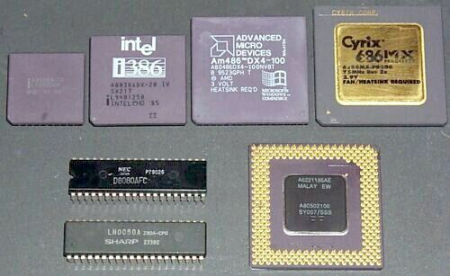
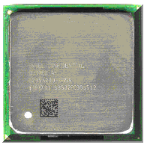
CPU
بمنزله " مغز" کامپيوتر بوده و مسئوليت انجام تمامی عمليات ( مستقيم يا غير مستقيم ) را برعهده دارد. هر چيزی را که کامپيوتر انجام می دهد با توجه به وجود "ريز پردازنده " است . نوع ريزپردازنده استفاده شده در يک کامپيوتر میتواند متفاوت باشد ولی تمام آنها عمليات يکسانی را انجام خواهند داد.

Slide 24
برد اصلی Motherboard
تمام عناصر داخلی کامپیوتر به آن متصل خواهند شد. برد اصلی يکی از اجزای اساسی و مهم کامپیوترهای شخصی محسوب می گردد. در سال 1982 همزمان با ارائه اولين کامپيوترهای شخصی از برد اصلی استفاده گرديد. اولين برد اصلی از لحاظ اندازه نسبتا بزرگ و بر روی آن ريزپردازنده 8080 نصب گرديده بود .

Slide 25
حافظه (Memory)
حافظه با هدف ذخيره سازی اطلاعات ( دائم ، موقت ) در کامپيوتر استفاده می گردد و دارای انواع متفاوتی است:
RAM ·
ROM ·
Cache ·
Memory Flash ·
Virtual Memory ·
Video Memory ·
BIOS ·

Slide 26
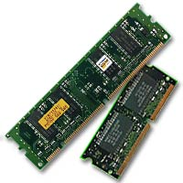

حافظه Random Access Memory) RAM (
شناخته ترين نوع حافظه در دنيای کامپيوتر است. جهت خواندن و نوشتن اطلاعات استفاده مي‌شود.
به آن حافظه فرّار كامپيوتر نيز مي‌گويند.

Slide 27
حافظه Read Only Memory) ROM (
حافظه ROM يک نوع مدار مجتمع (IC)است که در زمان ساخت داده هائی در آن
ذخيره می گردد. اين نوع حافظه ها علاوه بر استفاده درکامپيوترهای شخصی در ساير
دستگاههای الکترونيکی نيز به خدمت گرفته می شوند
داد ه های ذخيره شده در اين نوع تراشه ها " غير فرار " بوده و پس از خاموش شدن منبع تامين انرژی اطلاعات خود را از دست نمی دهند.
داده های ذخيره شده در اين نوع از حافظه ها غير قابل تغيير بوده و يا اعمال تغييرات در آنها مستلزم انجام عمليات خاصی است.

Slide 28
حافظه Cache
يک تکنولوژی استفاده شده برای زير سيستم های حافظه، در کامپيوتر است. مهمترين هدف Cache افزايش سرعت و عملکرد کامپيوتر بدون تحميل هزينه های اضافی برای تهيه سيستم است. با استفاده از Cache عمليات کاربران با سرعت بيشتری انجام خواهد شد.
تکنولوژی Cache استفاده از حافظه های سریع و کوچک بمنظور افزایش سرعت یک حافظه کند ولی با حجم بالا است.

Slide 29
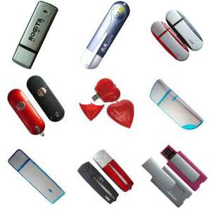
حافظه های فلش FLASH
حافظه های الکترونيکی با اهداف متفاوت و به اشکال گوناگون تاکنون طراحی و عرضه شده اند. حافظه فلش، يک نمونه از حافظه های الکترونيکی است که برای ذخيره سازی آسان و سريع اطلاعات در دستگاههائی نظير: دوربين های ديجيتال، کنسول بازيهای کامپيوتری و ... استفاده می گردد. حافظه فلش اغلب مشابه يک هارد استفاده می گردد تا حافظه اصلی.
حافظه های فلش نويز پذير نمی باشند. ·
سرعت دستيابی به حافظه های فلش بالا است. ·
حافظه های فلش دارای اندازه کوچک هستند. ·
حافظه فلش دارای عناصر قابل حرکت ( نظير هارد )
نمی باشند.

Slide 30
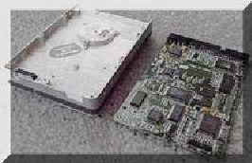
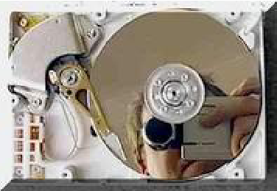
هارد دیسک (Hard Disk)
يک حافظه با ظرفيت بالا و دائم که از آن برای نگهداری اطلاعات و برنامه ها استفاده می گردد. بر روی هر کامپيوتر حداقل يک هارد ديسک وجود دارد. برخی از سيستم ها ممکن است دارای بيش از يک هارد ديسک باشند. هارد ديسک يک محيط ذخيره سازی دائم برای اطلاعات را فراهم می نمايد . اطلاعات ديجيتال در کامييوتر می بايست بگونه ای تبديل گردند که بتوان آنها را بصورت دائم بر روی هارد ديسک مغناطيسی ذخيره کرد.

Slide 31
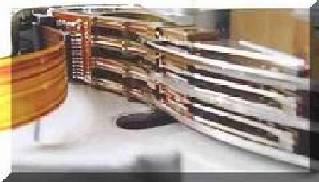
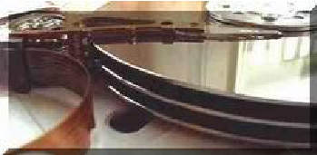
هارد دیسک (Hard Disk)
بمنظور افزایش ظرفیت هارد دیسک می توان تعدادی از صفحات را استفاده کرد. شکل زیر هارد دیسکی با سه صفحه و شش هد خواندن/ نوشتن را نشان می دهد.

Slide 32
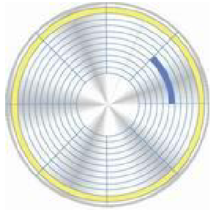
هارد دیسک (Hard Disk)
اطلاعات بر روی سطح هر يک از صفحات هارد ديسک در مجموعه هائی با نام سکتور (Sector) و شيار (Track) ذخيره می گردد. شيارها دوايرمتحدالمرکزی می باشند (نواحی زرد) که بر روی هر يک از آنها تعداد محدودی سکتور با ظرفيت بين 256 ، 512 بايت ايجاد می گردد. زماني که يک درايو

Slide 33
واحدهای حافظه
Bit بیت) : بیت( کوچک‌ترین واحد حافظه‌است که فقط دو مقدار صفر (۰) یا یک (۱) را می‌توان در آن ذخیره کرد
.
Byte (بایت) : هر بایت برابر ۸ بیت است . معمولاً حجم هر کارکتری (کاراکتر یعنی ارقام ، حروف یا علامتها) برابر یک بایت است . به عبارتی هر کاراکتر یک بایت فضا اشغال می‌کند.
KB (کیلو بایت) : هر کیلو بایت برابر ۱۰۲۴ بایت است . به عبارتی هر کیلو بایت برابر ۲ به توان ۱۰ بایت است .
MB (مگا بایت) : هر مگا بایت برابر ۱۰۲۴ کیلو بایت است . به عبارتی هر مگا بایت برابر ۲ به توان ۱۰ کیلو بایت است .

Slide 34
واحدهای حافظه
GB (گیگا بایت) : هر گیگا بایت برابر ۱۰۲۴ مگا بایت است . به عبارتی هر گیگا بایت برابر ۲ به توان ۱۰ مگا بایت است .
TB (ترا بایت) : هر ترا بایت برابر ۱۰۲۴ گیگا بایت است . به عبارتی هر ترا بایت برابر ۲ به توان ۱۰ گیگا بایت است .

Slide 35
نام | مخفف | اندازه
Kilo | K | 2^10 = 1,024
Mega | M | 2^20 = 1,048,576
Giga | G | 2^30 = 1,073,741,824
Tera | T | 2^40 = 1,099,511,627,776
Peta | P | 2^50 = 1,125,899,906,842,624
Exa | E | 2^60 = 1,152,921,504,606,846,976
Zetta | Z | 2^70 = 1,180,591,620,717,411,303,424
Yotta | Y | 2^80 = 1,208,925,819,614,629,174,706,176

Slide 36
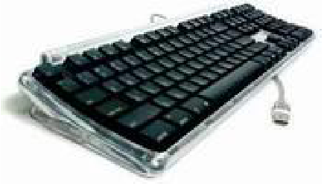
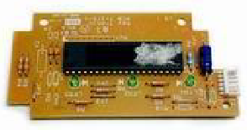
دستگاههای ورودی
1- صفحه کلید (Keyboard)
متداولترین وسیله ورودی اطلاعات در کامپیوتر است. شامل مجموعه ای از سوئیچ ها است که به یک ریزپردازنده متصل می گردند.

Slide 37
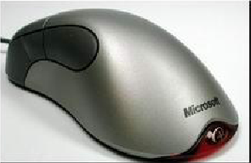
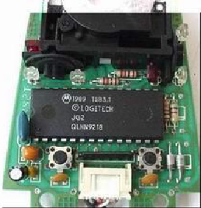
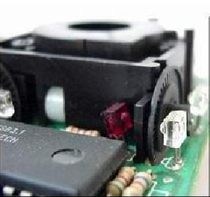
دستگاههای ورودی
2- ماوس (Mouse)
جهت سهولت در استفاده از نرم افزارها استفاده می شود. ماوس قادر به تشخیص حرکت و کلیک بوده و پس از تشخیص لازم اطلاعات مورد نیاز برای کامپیوتر ارسال تا عملیات لازم انجام گیرد. از ماوس بيشتر در محيط‌هاي گرافيكي مثل سيستم عامل ويندوز، برنامه‌هاي تحت ويندوز، بازي‌ها و ... استفاده مي‌شود

Slide 38
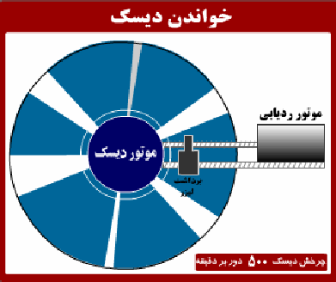
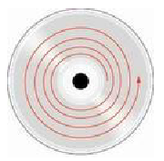
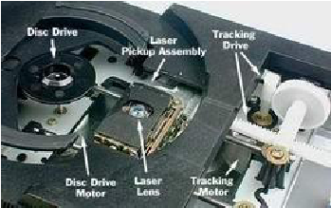
دستگاههای ورودی
3- CD Drive
ديسک های فشرده رايج ترين رسانه ذخيره سازی برای انتقال وجابجائی نرم افزارها و ... میباشند. ظرفيت ديسک های فوق معادل 783 مگابايت است. قطر اين ديسک ها 12 سانتيمتر است. CD دارای يک شيار حلزونی (مارپيچ) داده است. دواير از قسمت داخل ديسک شروع و بسمت بيرون ديسک ختم می شوند.
CD Player مسئوليت يافتن و خواندن اطلاعات ذخيره شده بر روی يک CD را برعهده دارد.
يک CD drive دارای سه بخش اساسی است :
يک موتور که باعث چرخش ديسک می گردد. چرخش موتور فوق200 و 500 دور دردقيقه با توجه به شياری است می بايست خوانده شود.
يک ليزر و يک سيستم لنز که برآمدگی های موجود بر روی CD را خواهند خواند.
يک مکانيزم رديابی به منظور حرکت ليزر بگونه ای که پرتو نور قادر به دنبال نمودن شيار حلزونی باشد.

Slide 39
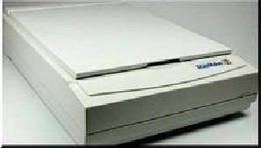
دستگاههای ورودی
4- اسکنر
استفاده از اسکنر در ساليان اخير در اغلب ادارات و موسسات متداول شده است . ایده اولیه تمامی اسکنرها تجزیه و تحلیل یک تصویر و انجام پردازشهای مربوطه است.
اسکنرها دارای مدلهای متفاوتی می باشند . اسکنرهای مسطح متداولترین نوع اسکنر بوده و اسکنر روميزی نيز ناميده میشوند.

Slide 40
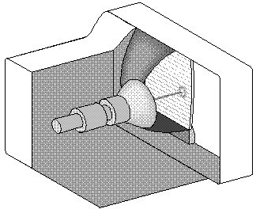
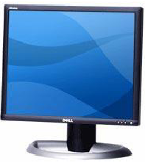
دستگاههای خروجی
1- مانیتور
رايج ترين دستگاه نمايش اطلاعات در کامپيوتر است.
اغلب صفحات نمايشگر از CRT (Cathode Ray Tube)
استفاده می نمايند .کامپیوترهای Laptop و ساير دستگاه های
محاسباتی قابل حمل ، از LCD (Liquid Crystal Display)
استفاده می نمايند. استفاده از مانيتورهای LCD با توجه به مزايای
عمده آنان نظير : مصرف انرژی پايين بتدريج جايگزين مانيتورهای CRT میگردند.

Slide 41
دستگاههای خروجی
2- پرینتر
انواع آن عبارتند از:
پرینتر سوزنی
پرینتر لیزری
پرینتر جوهر افشان

Slide 42
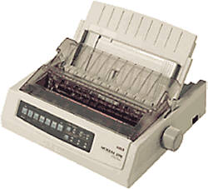
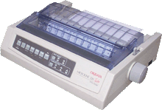
چاپگرهاي ماتريس نقطه‌اي؛
براي چاپ كردن خروجي به‌صورت نوشتاري يا گرافيكي بر روي كاغذ استفاده مي‌شود كه داراي يك هد حاوي تعدادي سوزن است.

Slide 43
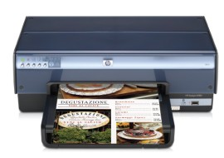
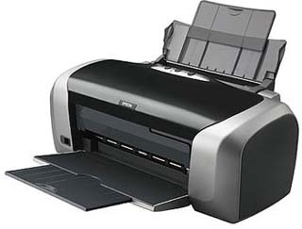
چاپگرهاي جوهر افشان؛
براي چاپ كردن خروجي استفاده مي‌شود.اين نوع چاپگرها داراي يك هد است كه با پاشيدن جوهر در رنگ‌هاي مختلف خروجي رنگي را به خوبي انجام مي دهد.

Slide 44
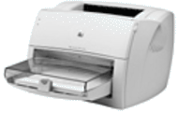
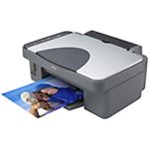
چاپگرهاي ليزري؛
براي چاپ از تكنولوژيي مشابه با دستگاه‌هاي فتوكپي استفاده مي‌كند.

Slide 45
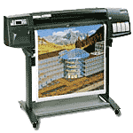
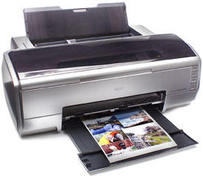
رسام(پلاتر)؛
يكي از دستگاه‌هاي خروجي كه براي رسم نقشه، نمودارهاي بزرگ، طرح‌ها و اشكال خطي مورد استفاده قرار مي‌گيرد رسام يا مي‌باشد.

Slide 46
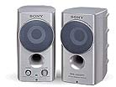
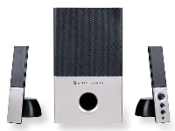
بلندگو
از بلندگو، براي پخش موسيقي و يا ساير صداها از كامپيوتر استفاده مي‌شود.

